Slide 1
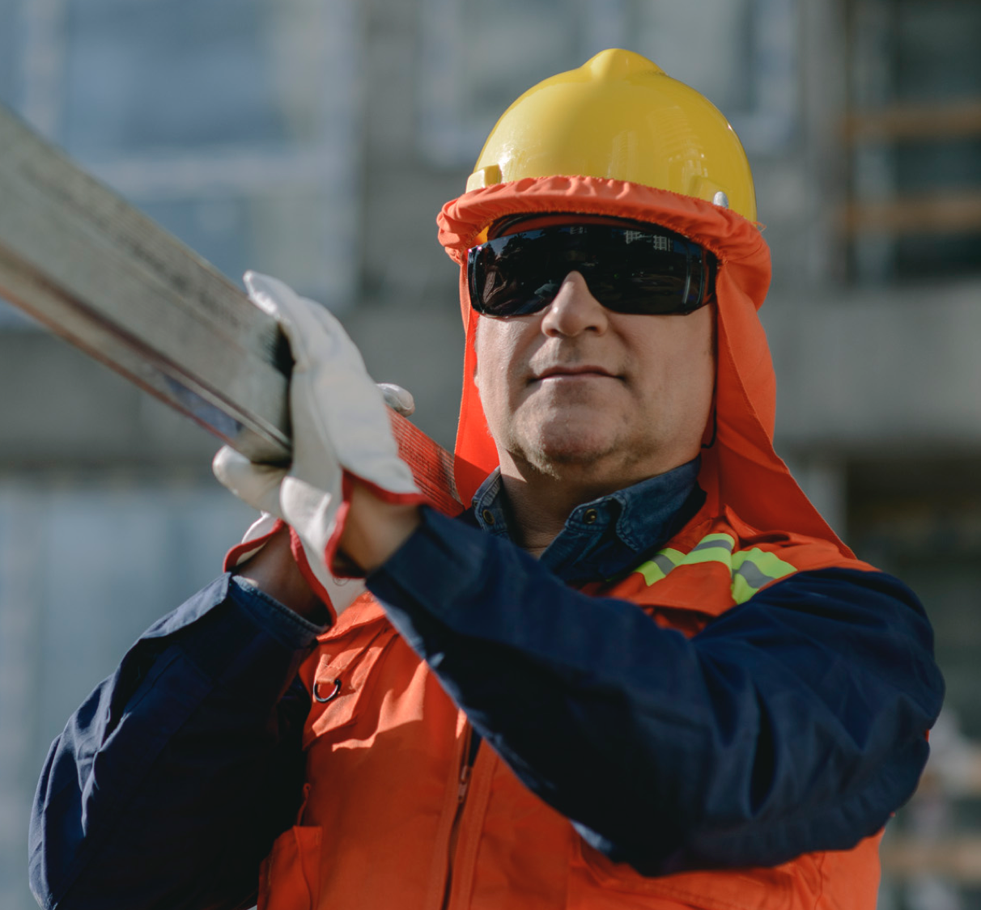

GESTIÓN DE RIESGO FRENTE A LA EXPOSICIÓN
A RADIACIÓN UV
Charla / Streaming

Slide 2





Antes de comenzar
01
02
03
04
Bienvenida
Presentación del facilitador
Expectativas de los participantes
Presentación de la charla

Slide 3
Objetivo
OBJETIVO DE LA CHARLA
Comprender qué es la radiación ultravioleta (UV) y conocer la gestión del riesgo a realizar frente a la exposición a radiación UV de origen solar.

Slide 4
Estructura de la charla
1
2
MÓDULO 1
MÓDULO 2
Qué es la radiación ultravioleta UV:
Gestión del riesgo:
¿Qué es la Radiación UV?
Contexto normativo
Acciones a realizar.
Responsabilidades, difusión, capacitación, medidas preventivas, verificación y control y vigilancia de la salud.

Slide 5
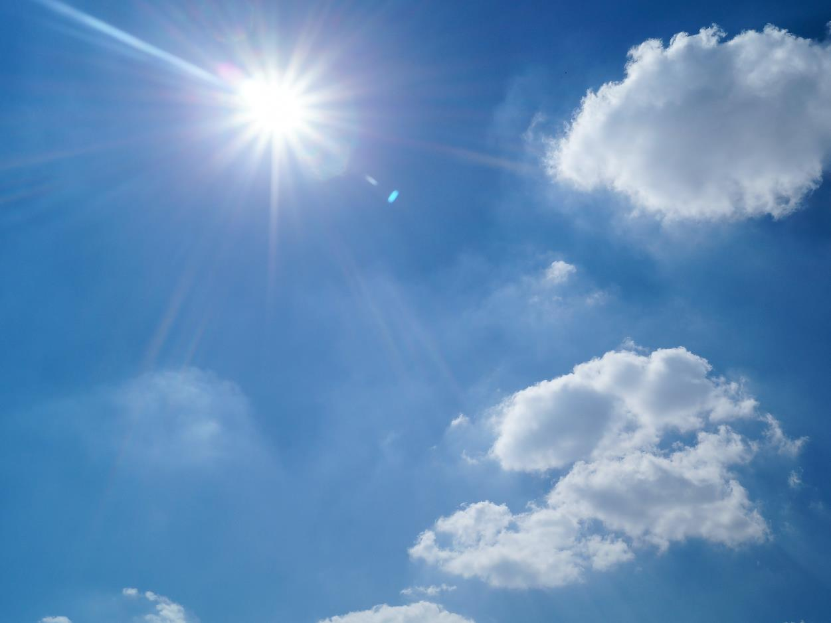
Módulo 1
¿Qué es la radiación ultravioleta UV?

Slide 6


La radiación solar ultravioleta o radiación UV es una parte de la energía radiante (o energía de radiación) del sol que se transmite en forma de ondas electromagnéticas:
Antecedentes

Slide 7
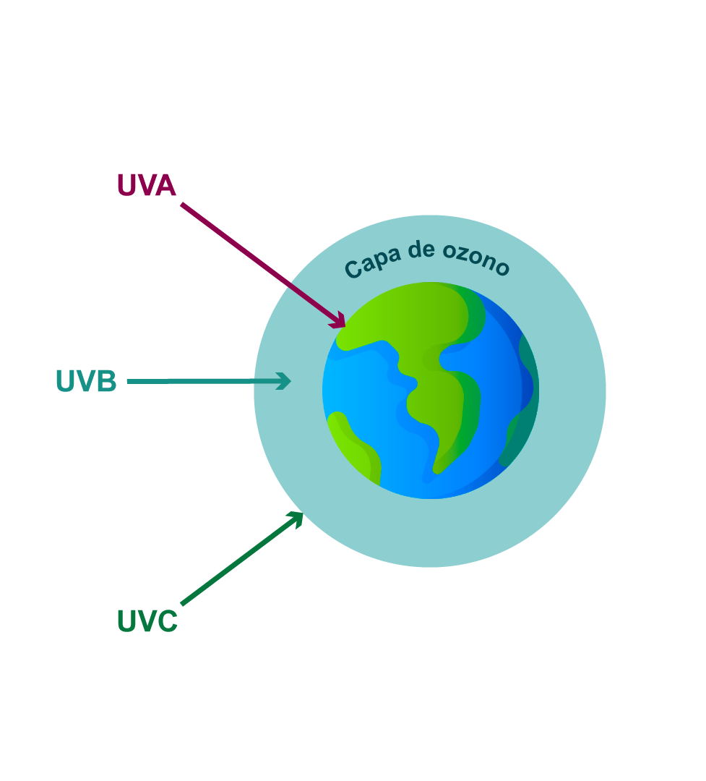
Antecedentes
Lo señalado anteriormente incluye:
Radiación solar ultravioleta tipo A (UV-A): Alcanza totalmente la superficie terrestre, no es retenida por la atmósfera.
Radiación solar ultravioleta tipo B (UV-B): El 90% se bloquea por el ozono y el oxígeno de la atmósfera. Es más energética y dañina para la biosfera que la radiación UV-A.
Radiación solar ultravioleta tipo C (UV-C): Constituye la fracción más energética. Este tipo de radiación es retenida totalmente en las regiones externas de la atmósfera.

Slide 8
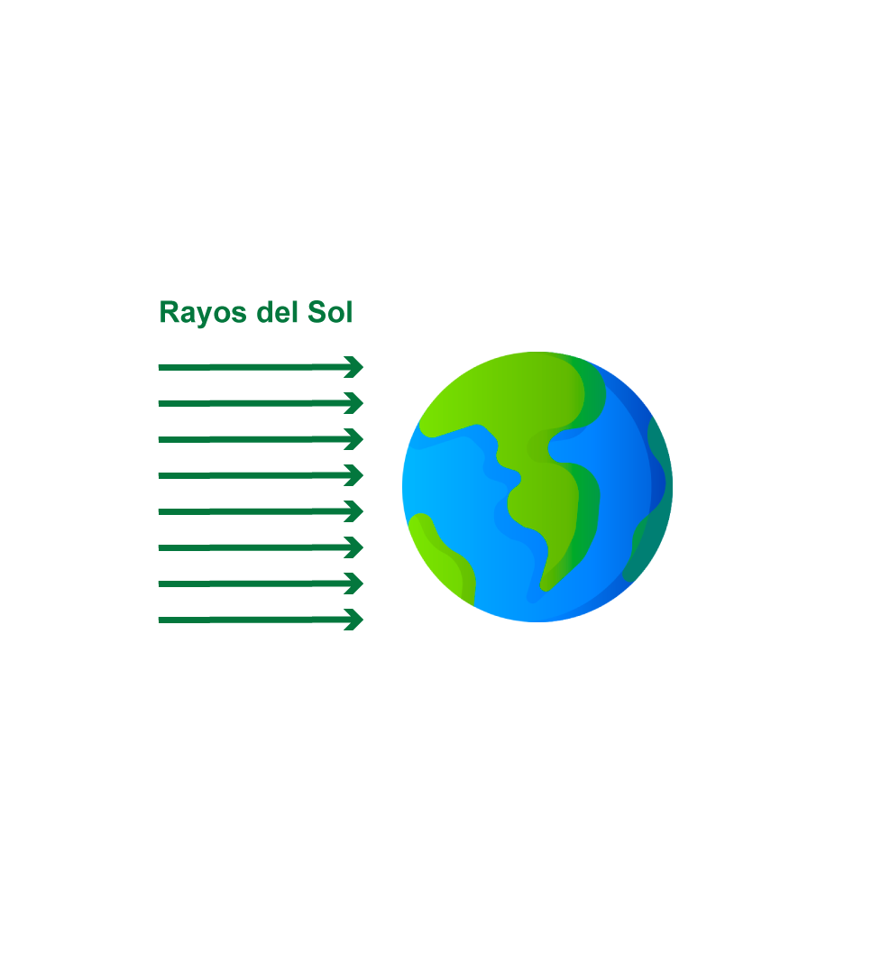
Antecedentes
Factores que inciden en la radiación ultravioleta de origen solar:
Ángulo cenital del sol (hora del día, fecha del año y latitud)
Altitud (altura)
Reflexión de la superficie (albedo)
Nubosidad
Contaminación aérea

Slide 9
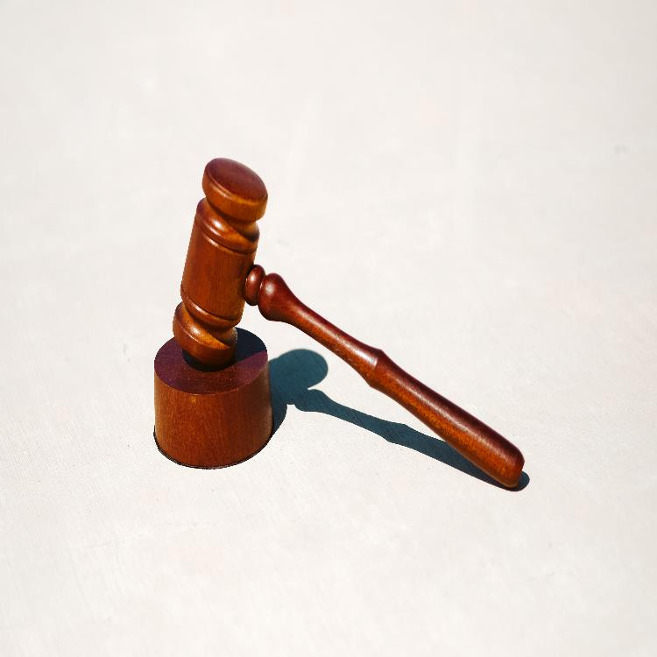
Contexto normativo
Ley N° 16.744 “Establece normas sobre accidentes del trabajo y enfermedades profesionales”.
Decreto Supremo N° 594 ”Reglamento sobre condiciones sanitarias y ambientales básicas en los lugares de trabajo”.
Guía Técnica ”Radiación Ultravioleta de Origen Solar”.

Slide 10
Antecedentes
El 7 de enero del año 2011 se publicó en el Diario Oficial una modificación del Decreto Supremo Nº 594/1999 del MINSAL, que incorpora definiciones y medidas de control para la prevención de los efectos dañinos a la salud asociados a la exposición a radiación ultravioleta de origen artificial y solar.
En particular, lo señalado en el artículo 109, donde se define como trabajador expuesto a radiación UV de origen solar, todo aquel que:
Ejecuta labores sometidos a radiación solar directa en días comprendidos entre el 1° de septiembre y el 31 de marzo, entre las 10.00 y las 17.00 horas.
Desempeña funciones habituales bajo radiación UV solar directa con un índice UV igual o superior a 6, en cualquier época del año.

Slide 11
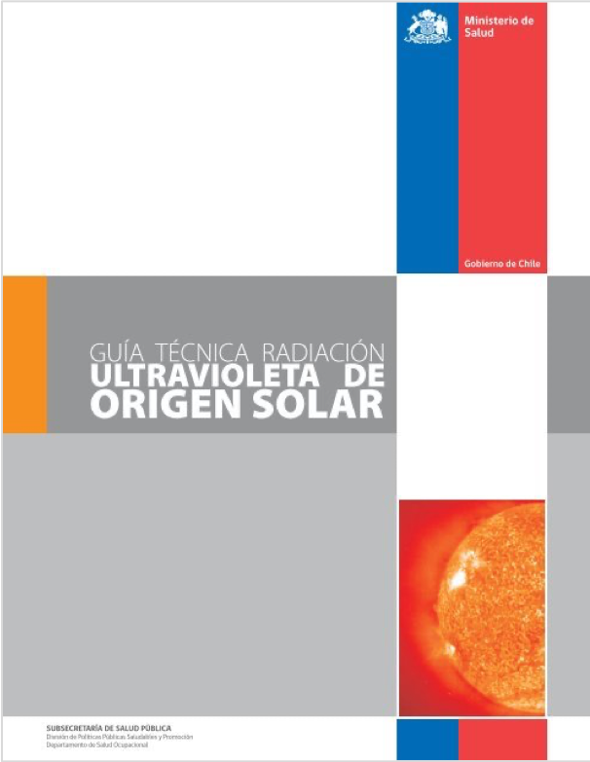
Antecedentes
Posterior a dicha modificación, se publicó la Guía Técnica, cuyo objetivo es entregar a los Empleadores directrices orientadoras tanto para la identificación y evaluación del riesgo de la radiación ultravioleta (UV) de origen solar, así como las medidas de control ingenieriles, administrativas y de elementos de protección personal a implementar por los empleadores, incluyendo el trabajo conjunto que deben realizar con los administradores del seguro de la Ley Nº16.744 .

Slide 12
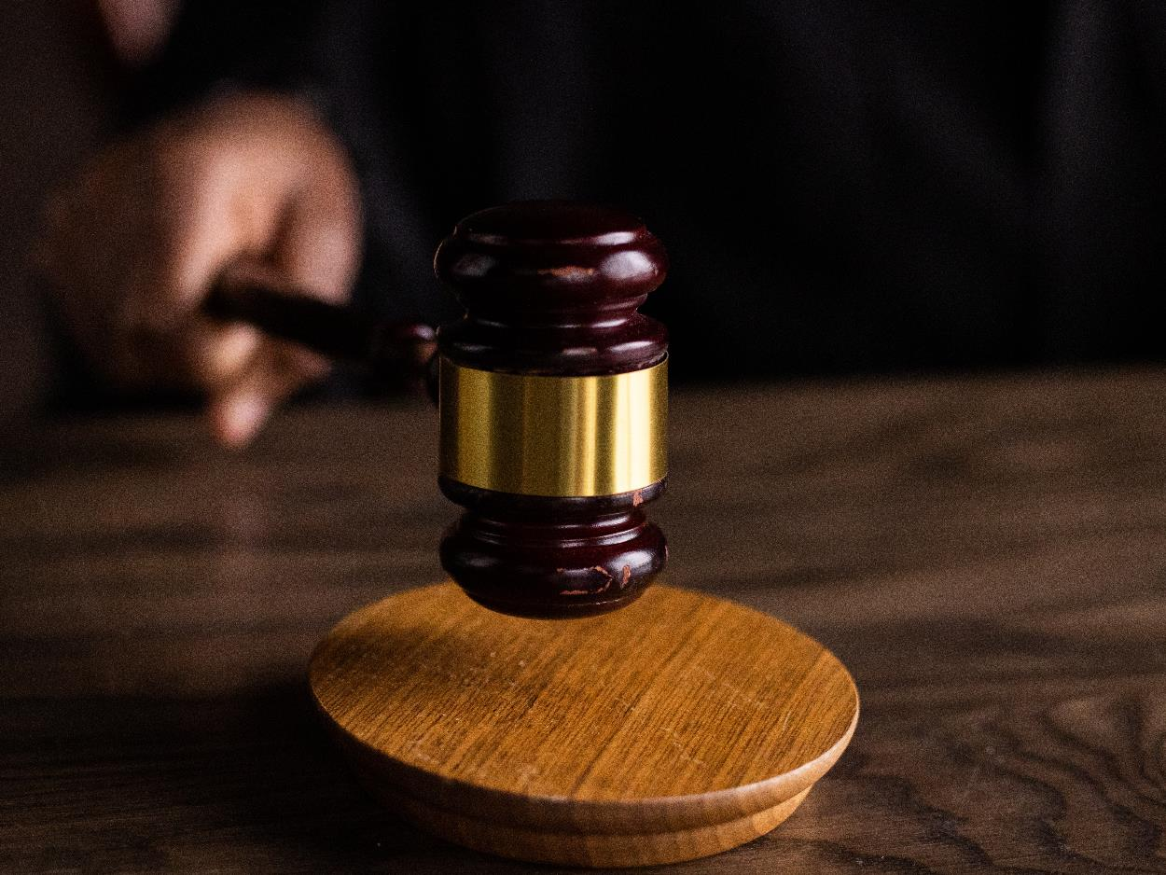
Módulo 2
Gestión del
riesgo

Slide 13
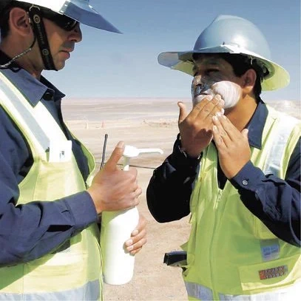
Gestión del riesgo
Desde el punto de vista operativo, reconocida la existencia del agente, procede:
Identificar el grupo de trabajadores expuestos, según definición.
Aplicar la autoevaluación señalada en el Anexo 17.3 de la Guía Técnica de MINSAL, instrumento que para fines prácticos, hemos dispuesto en nuestra página web institucional, a fin de facilitar su descarga y utilización, link autoevaluación.

Slide 14
Gestión del riesgo
Actualizar el Reglamento interno de Higiene y Seguridad de la empresa, dando cumplimiento al Artículo N° 19 de la Ley 20.096 y al Decreto Supremo N° 40/69, del Ministerio del Trabajo y Previsión Social incorporando el riesgo de radiación UV de origen solar y las medidas de control que se adoptaran.
Incorporar el riesgo en la matriz de identificación de peligros y riesgos (MIPER).

Slide 15
Gestión del riesgo
En el contexto de tareas que involucran exposición directa a radiación ultravioleta de origen solar, es fundamental la existencia y aplicación de una política de seguridad, que junto al necesario manual de aplicación que soporte los programas de seguridad efectivamente implementados y los recursos para sostenerlos, incluya dentro de la organización el grupo de trabajo responsable de su aplicación al interior de la empresa y/o institución, normalmente conocido como Equipo de Salud Ocupacional.

Slide 16
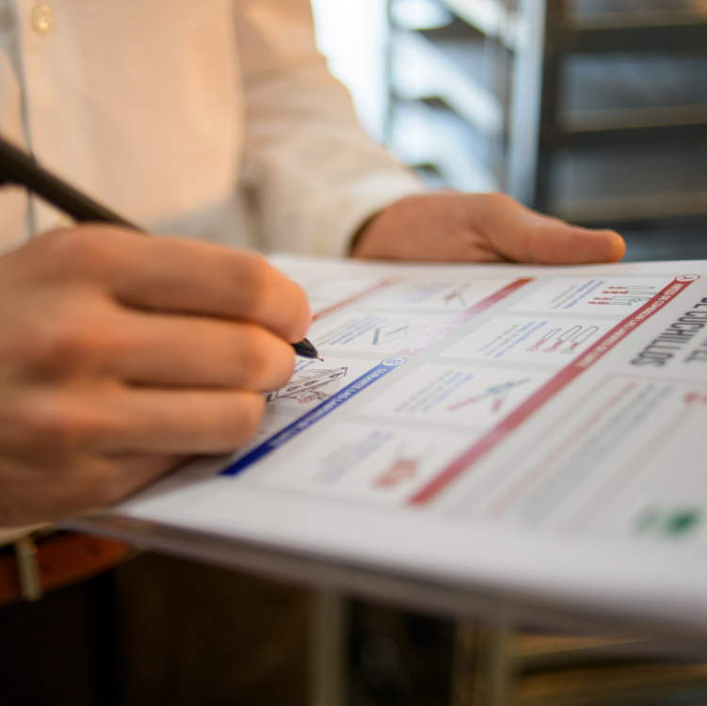
Responsabilidades
Identificar tareas y procesos donde existe exposición.
Aplicar pauta de autoevaluación en las tareas donde se identifica la presencia de agentes de riesgo.
Identificar grupos de trabajadores expuestos.
Difundir entre los trabajadores la existencia de un programa de vigilancia para radiación UV de origen solar.
Gestionar, a través de Plan de Acción derivado de la aplicación de autoevaluación, la implementación de medidas recomendadas.

Slide 17
Difusión
En lo relativo a difusión
La Guía exige la participación activa de monitores de prevención (en empresas de menos de 25 trabajadores), comités paritarios y departamentos de prevención de riesgos para realizar un trabajo en equipo y definir cómo enfocar las estrategias de capacitación e información de los trabajadores.
Estrategia que deberá considerar la existencia de un programa escrito de capacitación teórico-práctico para los trabajadores, que aborde los riesgos y consecuencias para la salud de la exposición a radiación UV de origen solar y medidas preventivas a considerar.

Slide 18

Capacitación
En lo relativo a difusión, se sugiere incorporar los siguientes contenidos mínimos en la capacitación
¿Qué es la radiación UV y qué factores inciden en el mayor riesgo?
Efectos en la salud por exposición a radiación UV.
Expuestos y puestos de trabajo en riesgo dentro de la empresa.
Mediciones ambientales realizadas por la Dirección Meteorológica.
Interpretación de resultados y factores que los modifican.
Medidas de control:
Técnicas
Administrativas
Protección personal.

Slide 19
Medidas preventivas
Posterior a la evaluación del riesgo a radiación UV debe decidirse qué métodos de control son los más adecuados según la actividad realizada.
En general, los métodos de control se agrupan en tres categorías (controles de ingeniería o técnicos, controles administrativos o de las prácticas de trabajo y protección personal), algunos de cuyos ejemplos están disponibles en nuestra web institucional, link medidas.
Es importante señalar que sólo cuando las dos primeras categorías (técnica o administrativas) no son factibles de ejecutar o fallan en su finalidad de reducir la exposición, recién entonces, se debe dar paso a la implementación de la protección personal.

Slide 20
Medidas preventivas técnicas
Medidas preventivas
Utilización de elementos naturales o artificiales para producir sombra en lugares públicos y de trabajo. Con la finalidad de disminuir la exposición directa a la radiación UV. Algunos ejemplos son techar, arborizar, colocar mallas oscuras y de trama tupida, vidrios reflectantes, entre otros.

Slide 21
Medidas preventivas administrativas
Medidas preventivas
Los informes de la Dirección Meteorológica de Chile ayuden a calendarizar y programar horarios de trabajo, faenas y tareas, según riesgo y exposición a la radiación UV.
Realizar procedimientos que contemplen rotaciones de puestos de trabajo, disminución de tareas en horas peak y tiempo de exposición.

Slide 22
Medidas preventivas protección personal
Anteojos
Gorros
Ropa
Factor de Protección Solar (FPS):
Utilizar en lugares en donde el albedo esté aumentado. Lugares con nieve, arena, agua, altitud, entre otras.
Protección tipo legionario, gorro o sombrero de ala ancha ideal 10 cms, con visera y en caso de uso de casco, utilizar visera transparente con filtro UV.
Consideración condiciones de productividad, percepción del individuo y respuestas fisiológicas frente a la actividad.
No importa la marca y nombre del producto, pero sí debe cumplir con características indicadas en la guía. Además se regula la aplicación y uso del producto de protección solar.

Slide 23

Verificación y control
Transcurrido el plazo de ejecución señalado en Guía Técnica para cada medida preventiva y consiguiente verificador que respalda su ejecución/ implementación, el Experto ACHS asignado visitará y/o se contactará con la Empresa para verificar la implementación de las medidas de control asociadas al requisito respectivo.
El formato planteado (autoevaluación y posterior verificación y control), además de facilitar la identificación de requisitos y elementos verificadores, permite establecer un Plan de Acción, en relación a la adopción de las medidas correctivas necesarias para solucionar las brechas observadas y alcanzar el nivel exigido en la normativa, posibilitando llevar un registro del progreso, permitiendo realizar una gestión efectiva.

Slide 24

Vigilacía de la salud
Si un trabajador manifiesta ante su entidad empleadora que padece de una enfermedad o presenta síntomas que presumiblemente tienen un origen profesional, el empleador deberá remitir la correspondiente "Denuncia Individual de Enfermedad Profesional" (DIEP), a más tardar dentro del plazo de 24 horas y enviar al trabajador inmediatamente de conocido el hecho, para su atención al establecimiento asistencial del respectivo organismo administrador.
Lugar donde se le deberán realizar los exámenes y procedimientos que sean necesarios para establecer el origen común o profesional de la enfermedad.
El formularios DIEP se encuentra disponible en el Anexo N°2 de la Letra G, del Título I, del Libro IX. Sistemas de información. Informes y Reportes

Slide 25

Te invitamos a seguir las siguientes recomendaciones

Slide 26
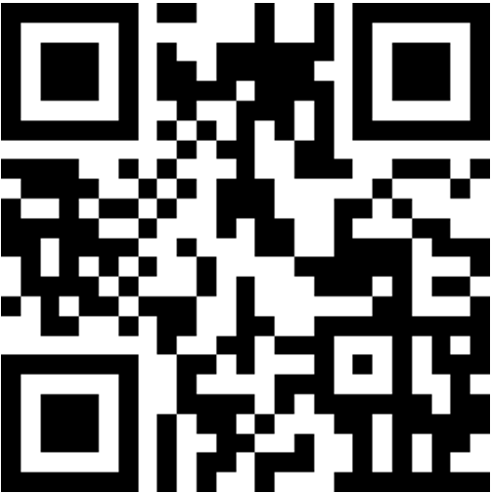

Encuesta de satisfacción – Charla Streaming
tinyurl.com/rxm3zy35
Escanea este código
O ingresa a este link

Slide 27
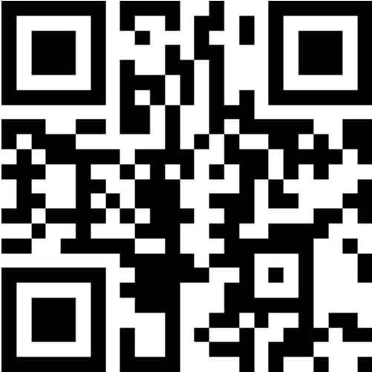
Encuesta de satisfacción – Charla Streaming
tinyurl.com/wtus2r43
Escanea este código
O ingresa a este link

